Slide 1
ЭМОЦИИ
Муниципальное бюджетное дошкольное образовательное учреждение г. Иркутска
детский сад № 97
ЗЛОСТЬ
автор - педагог-психолог
Душина Елена Владимировна

Slide 2
Привет, я эмоция. Я – злость, нажми на меня.

Slide 3
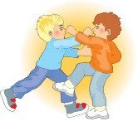
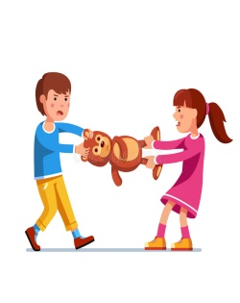
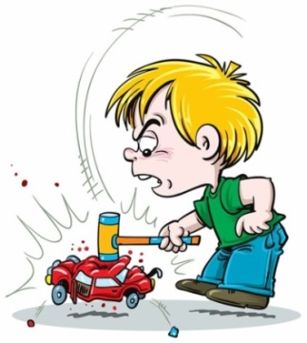
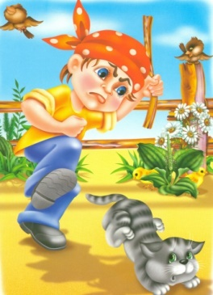
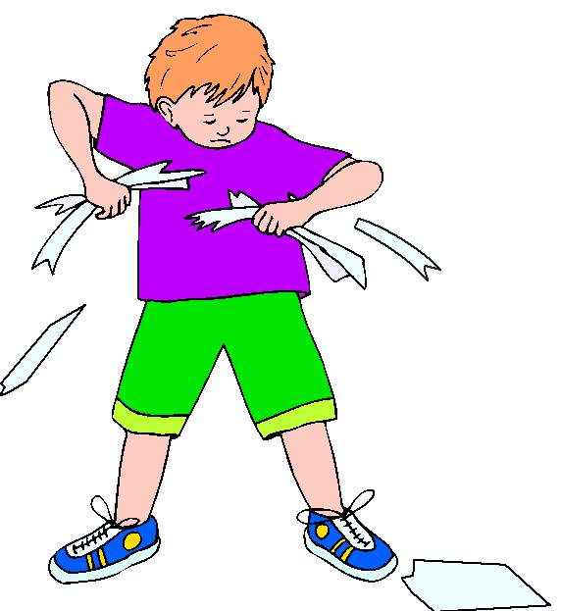
Нажимай на картинки и рассказывай: «Дети бывают злые, когда…»

Slide 4
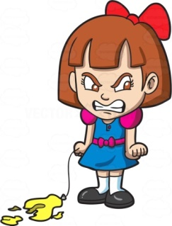
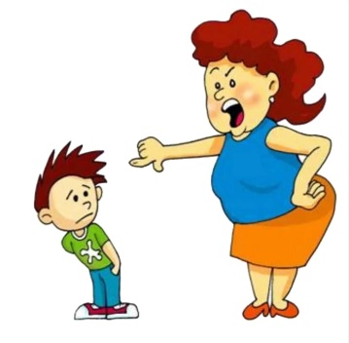
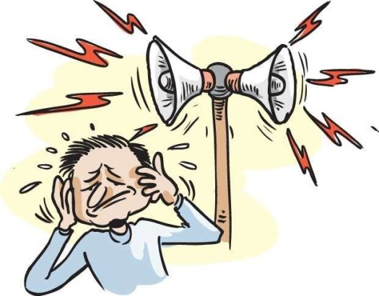
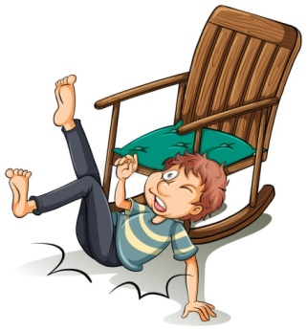
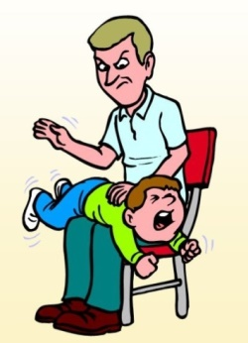
Нажимай на картинки и рассказывай: «Дети разозлились, потому что…»

Slide 5
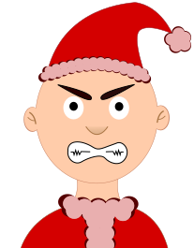
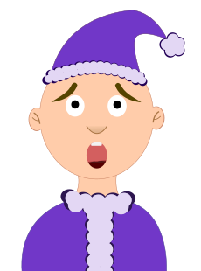
Найди злые лица

Slide 6
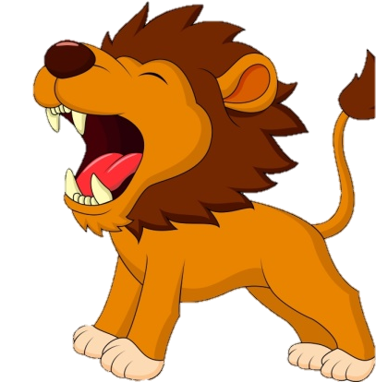
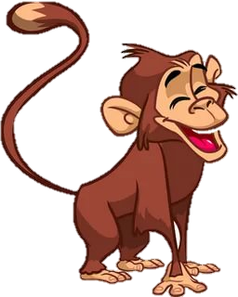
Нажимай на конфетки. Кто из животных их съест, а кто нет?

Slide 7
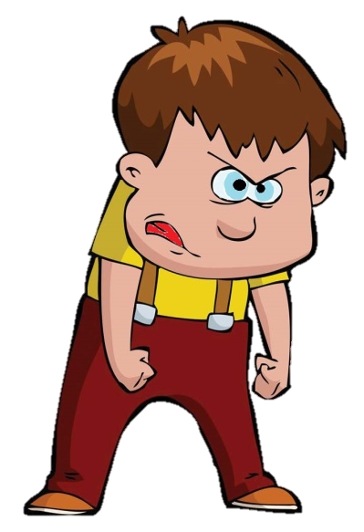
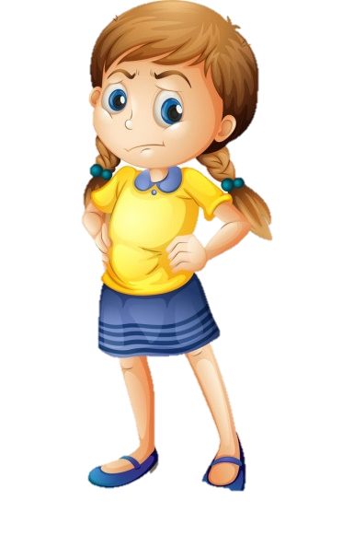
Расставь детей на лесенке от рассерженного до самого злого

Slide 8
Собери злого человечка

Slide 9
Какие цвета подойдут, чтобы раскрасить домик для злости?

Slide 10
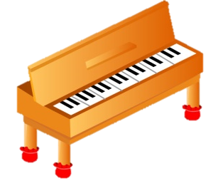
Нажимай на инструменты и слушай музыку. Какая музыка агрессивная, покажет колокольчик.

Slide 11
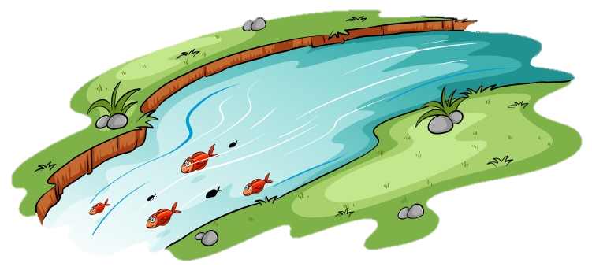
В каких природных явлениях есть злость

Slide 12
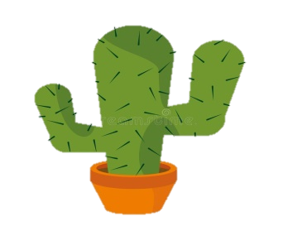
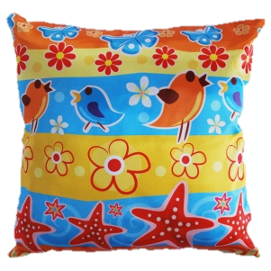
В коробку надо убрать предметы, которые могут быть злыми. Что это будет?

Slide 13
МОЛОДЕЦ! Ты выполнил все задания! Нажми на меня и я уйду!

Slide 14
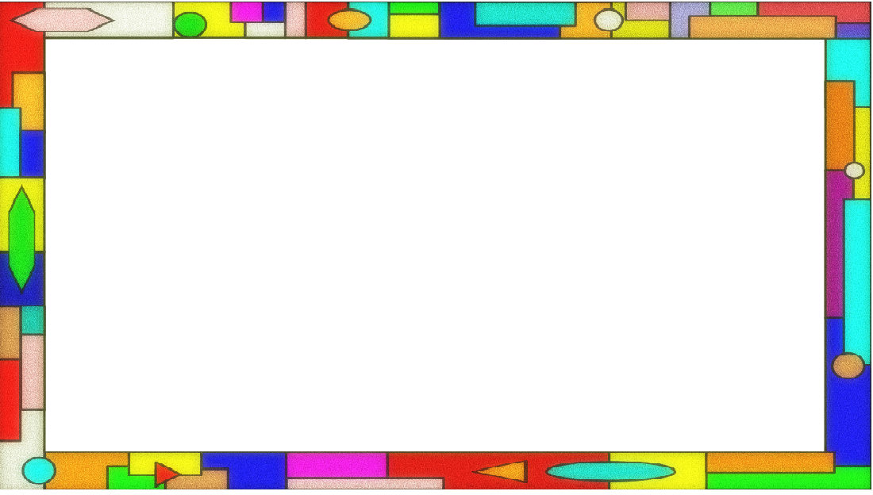
Автор – педагог-психолог Душина Елена Владимировна
МБДОУ детский сад № 97 г. Иркутска
2021 г.

